Slide 1
Bài 6 – Tiết 3
Luyện tập: Từ ngữ chỉ hoạt động; Câu nêu hoạt động

Slide 2
Khởi động

Slide 3
Yêu cầu cần đạt
Mở rộng vốn từ về từ chỉ hoạt động liên quan đến việc nấu ăn.
Mở rộng vốn từ, nâng cao kiến thức về các từ chỉ hoạt động.
Biết sử dụng các từ chỉ hoạt động để tạo câu.

Slide 5
Câu 1: Tìm những từ ngữ chỉ hoạt động kết hợp được với mỗi từ chỉ sự vật sau:
Rau
Thịt
Cá
M: rửa rau, nhặt rau, luộc rau,…

Slide 6
Thảo luận nhóm đôi

Slide 7
CHIA SẺ
Trình bày
Nhận xét

Slide 8
- rau: xào rau, hái rau, trồng rau,…
- thịt: luộc thịt, rang thịt, rán thịt, hấp thịt, thái thịt, xay thịt, băm thịt,…
- cá: rán cá, kho cá, lọc cá, hấp cá, nướng cá,…

Slide 9
Câu 2: Xếp các từ chỉ hoạt động dưới đây vào 2 nhóm.
kho
xào
hầm
vào
lên
đi
ra
nướng
luộc
xuống
Từ chỉ hoạt động di chuyển
M. đi
Từ chỉ hoạt động nấu ăn
M. kho

Slide 10
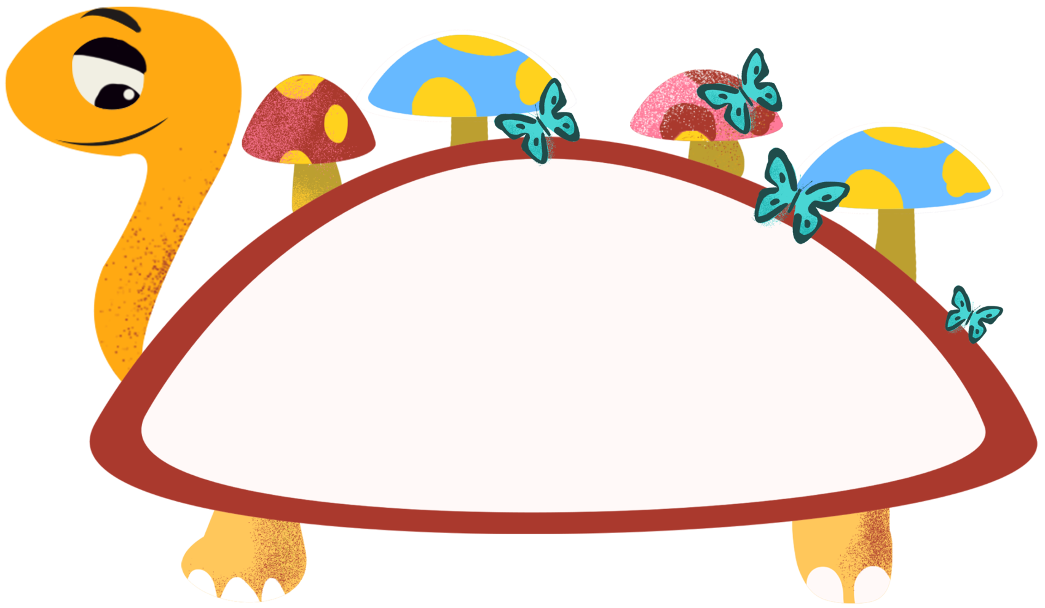
Trò chơi
CÙNG ĐI HÁI NẤM

Slide 11
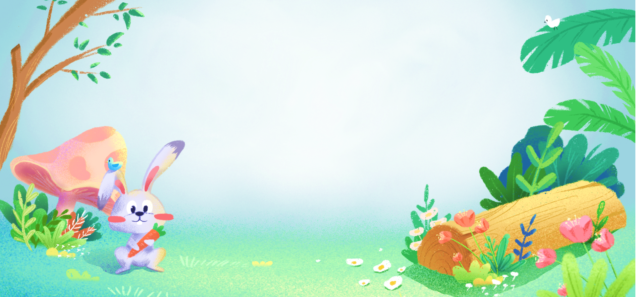
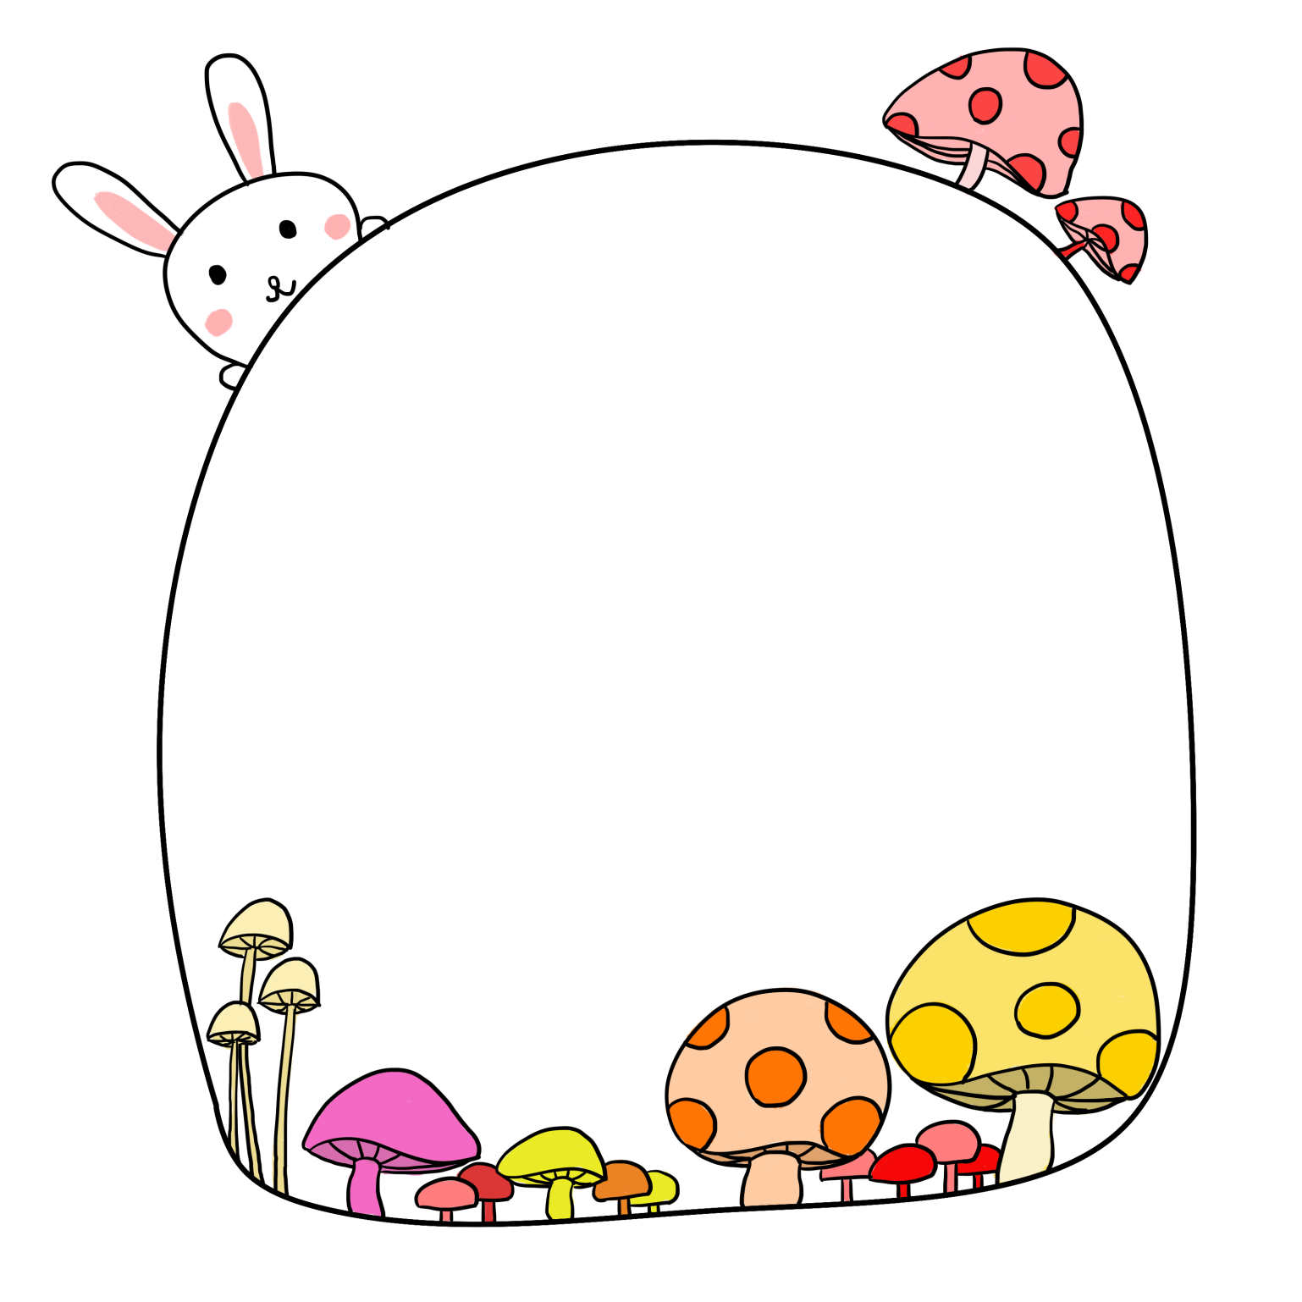
Thử thách
Các bạn hãy hái và xếp các cây nấm có chưa từ ngữ vào 2 giỏ tương ứng nhé!

Slide 12
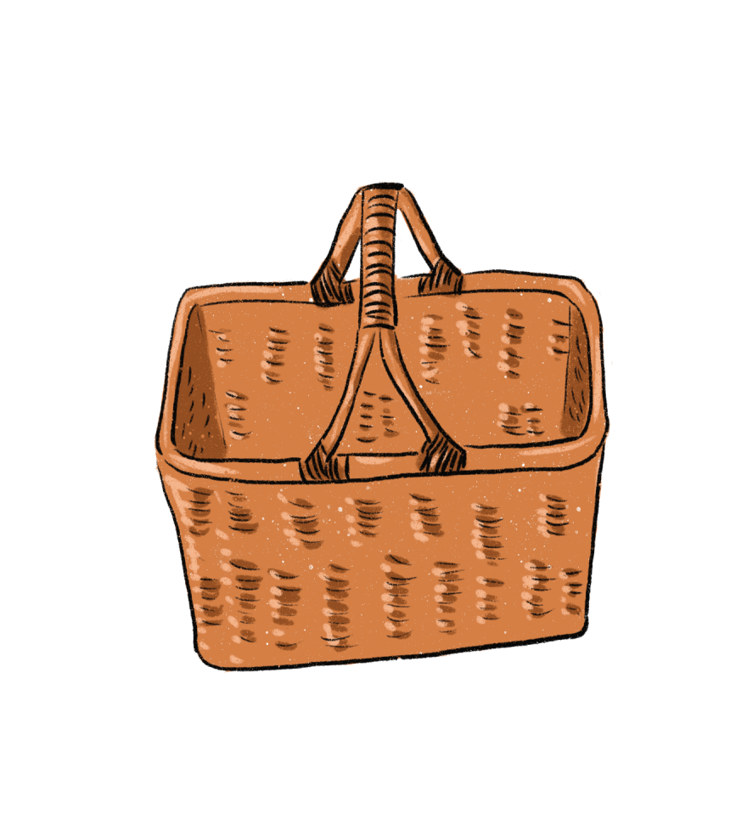
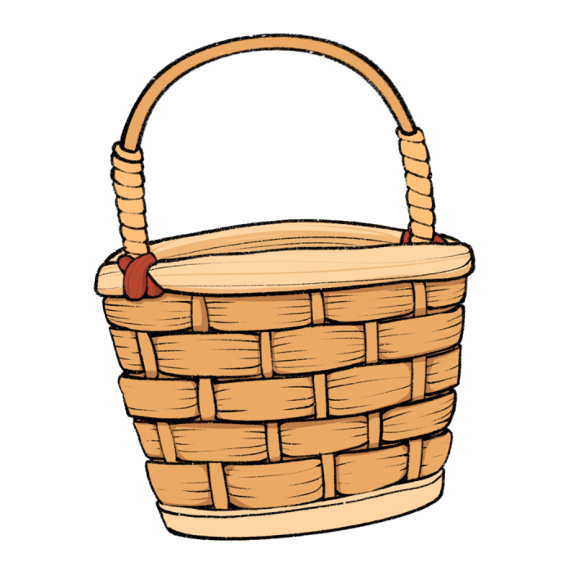
lên
xào
đi
nướng
kho
xuống
luộc
vào
hầm
ra
Từ chỉ hoạt động di chuyển
Từ chỉ hoạt động nấu ăn

Slide 14
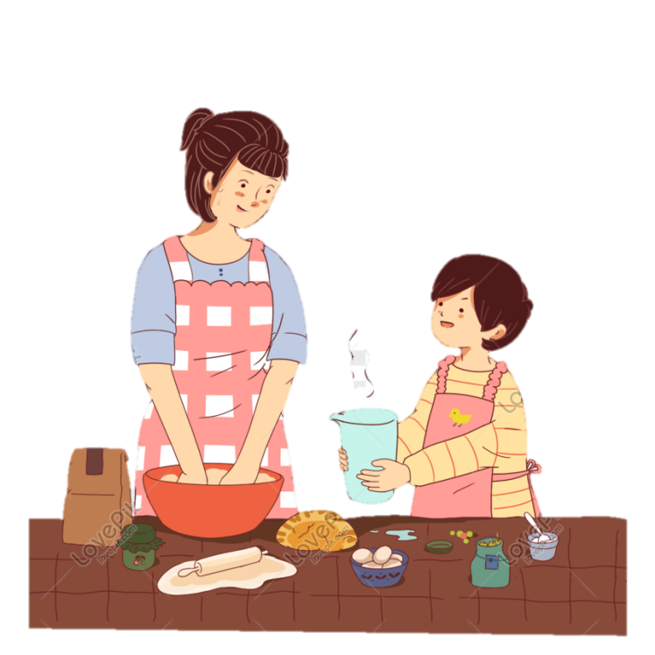
3. Chọn từ ở bài tập 2 thay cho ô vuông để hoàn thành các câu nêu hoạt động trong đoạn văn:
Ngày Chủ nhật, mẹ đi/ra chợ mua thức ăn. Nam vào/xuống bếp giúp mẹ. Nam nhặt rau, còn mẹ rửa cá và thái thịt. Rồi mẹ bắt đầu nấu nướng, mẹ kho/nướng/luộc cá, luộc/xào rau, luộc/kho/nướng thịt. Chẳng mấy chốc, gian bếp đã thơm lừng mùi thức ăn.

Slide 15
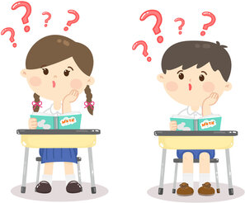
HOẠT ĐỘNG NHÓM

Slide 16
CHIA SẺ
Trình bày
Nhận xét

Slide 17
3. Chọn từ ở bài tập 2 thay cho ô vuông để hoàn thành các câu nêu hoạt động trong đoạn văn:
Ngày Chủ nhật, mẹ đi/ra chợ mua thức ăn. Nam vào/xuống bếp giúp mẹ. Nam nhặt rau, còn mẹ rửa cá và thái thịt. Rồi mẹ bắt đầu nấu nướng, mẹ kho/nướng/luộc cá, luộc/xào rau, luộc/kho/nướng thịt. Chẳng mấy chốc, gian bếp đã thơm lừng mùi thức ăn.

Slide 18
Củng cố bài học

Slide 19
Từ chỉ hoạt động di chuyển
Từ ngữ chỉ hoạt động
Nội dung bài học
Từ chỉ hoạt động nấu ăn
Đặt câu nêu hoạt động
Câu nêu hoạt động

Slide 20
Về nhà:
Ôn lại bài cũ
Chuẩn bị bài mới

